Slide 1
Model2
JSP

Slide 2
개념

Slide 3
Model2?
Model, View, Controller로 분리
Model : 비즈니스 로직(.java)
View : 보여지는 페이지(.jsp, or .html)
Controller : 흐름제어(.java(서블릿))

Slide 4
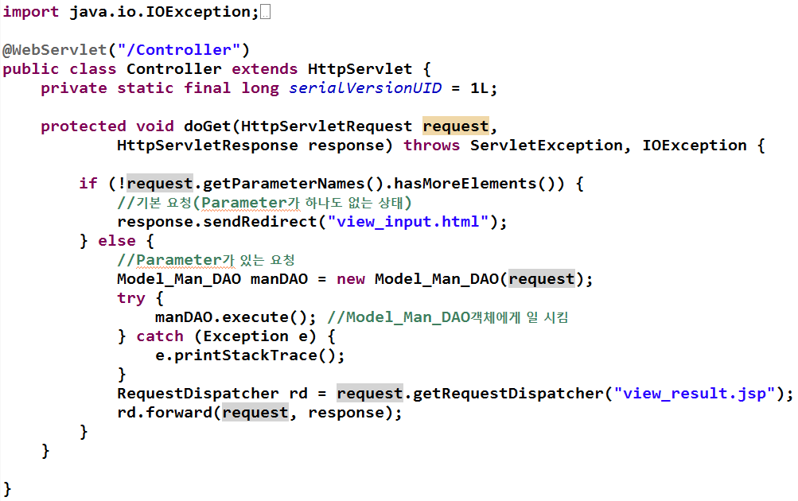
컨트롤러(Controller.java(서블릿))
초기 진입점
요청에 따라 교통정리

Slide 5
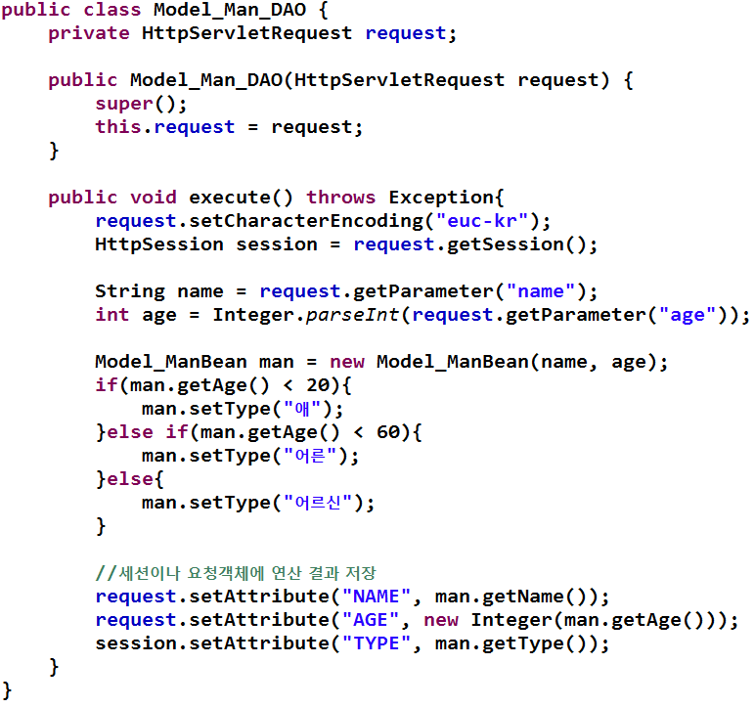
모델(Model_Man_DAO.java)
실제 업무 로직
결과는 세션이나 요청객체에 담아 놓고 실제 보여주는 것은 뷰에서

Slide 6
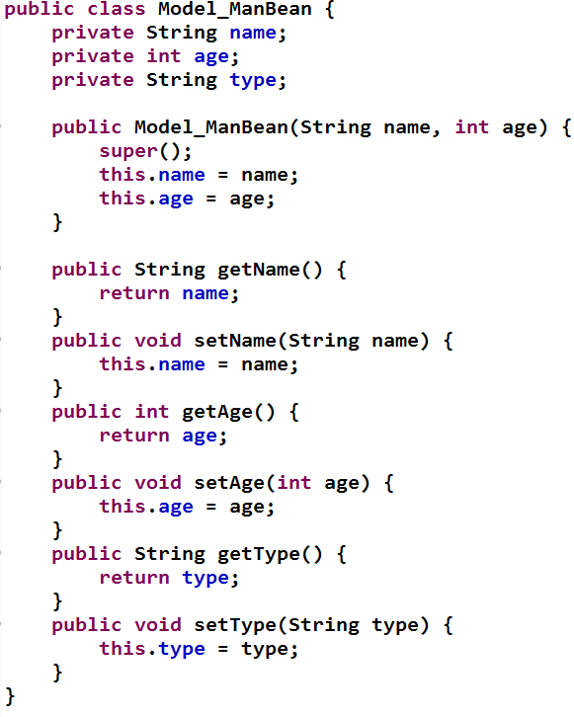
모델(Model_ManBean.java)
단순 자바빈

Slide 7
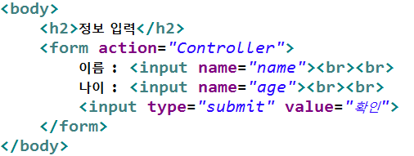
뷰(view_insert.html)
입력 폼

Slide 8
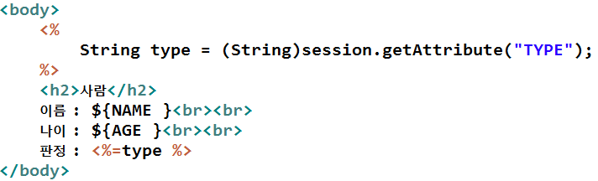
뷰(view_result.jsp)
(모델이 처리해 놓은)요청객체나 세션객체에 있는 데이터를 실제로 보여주는 페이지

Slide 9
흐름
Controller.java
2. 입력 폼으로 포워딩
view_input.html
1. 초기 진입
3. 입력 결과를 가지고 다시 컨트롤러로 요청
4. 모델에게 처리 부탁
6. 요청객체, 세션에 결과 넣음.
처리 끝
7. 결과 페이지로 포워딩
view_result.jsp
Model_Man_DAO.java
Model_ManBean.java
5. 객체 생성

Slide 10
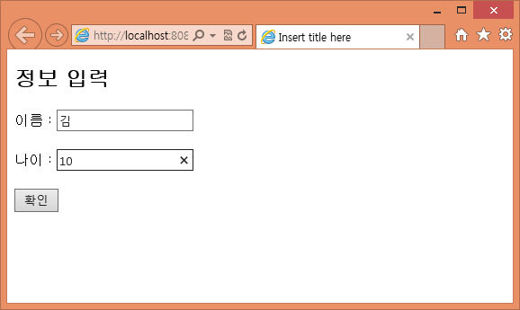
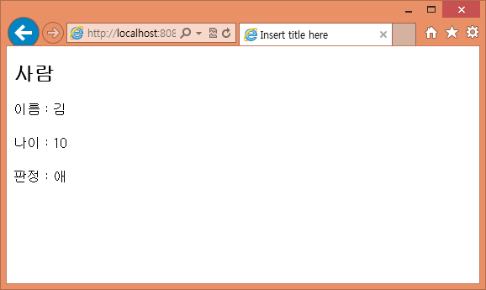

Slide 11
Model2 게시판 예제

Slide 12
Go.java(컨트롤러)
초기 진입점
요청에 따라 모델 호출
요청에 따라, 모델에서 나온 결과에 따라 알맞은 뷰로 포워딩

Slide 13
FakebookDAO.java(모델)
getDBConnection() : DB연결
showContents(요청객체) : DB에서 데이터 꺼내 ArrayList에 추가함
joinMember(요청객체) : DB에 회원 추가
pwCheck(요청객체) : ID에 해당하는 비밀번호 체크, 세션에 로그인 정보 세팅
logout(요청객체) : 세션에 있는 로그인 정보 삭제
write(요청객체) : DB에 게시판 글 추가

Slide 14
main.jsp(뷰)
하위 뷰 들을 include하여 결과를 보여줌

Slide 15
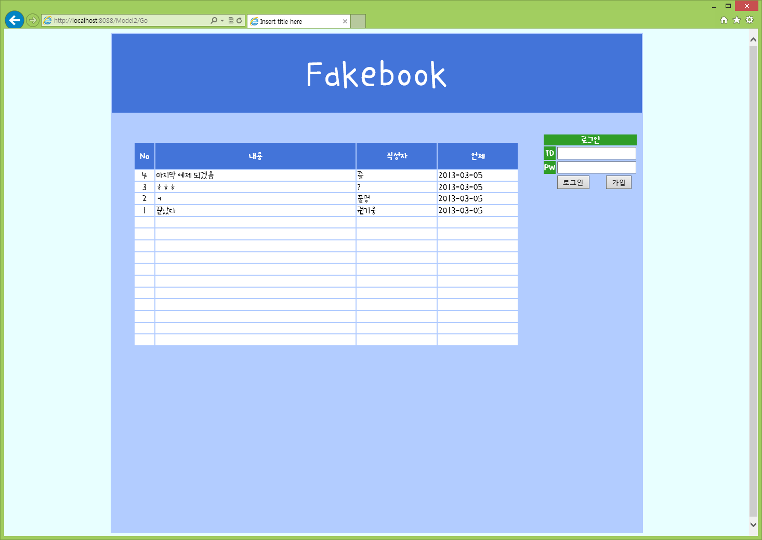
결과

Slide 16
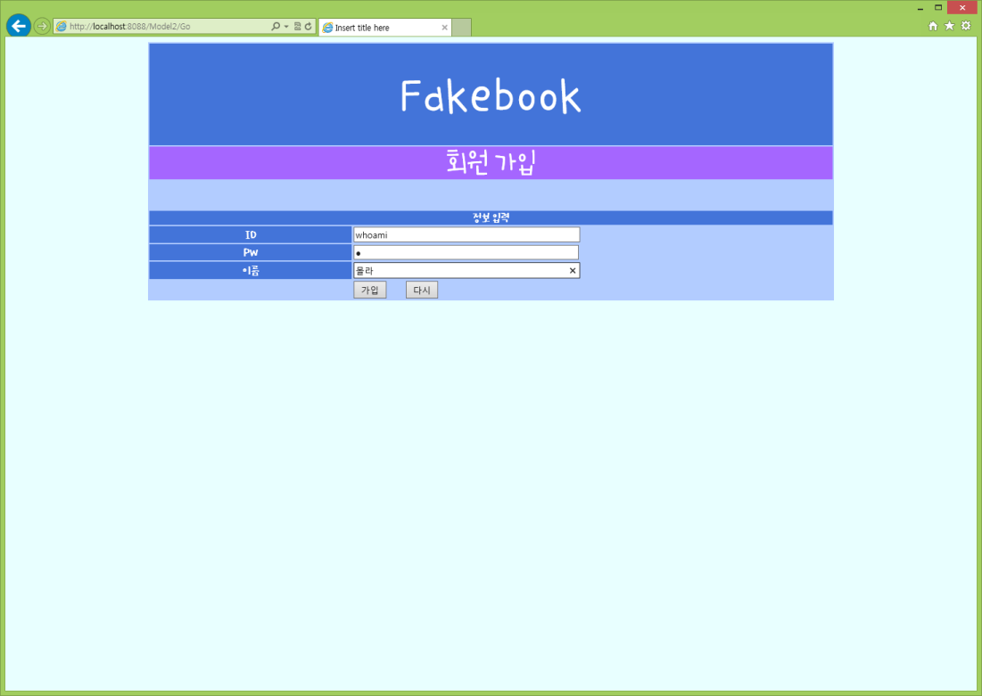
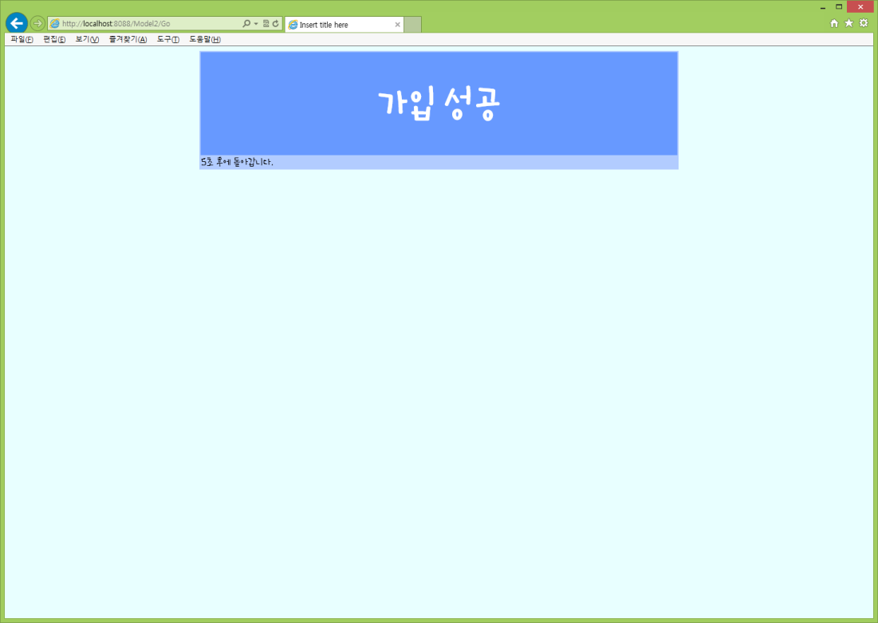

Slide 17
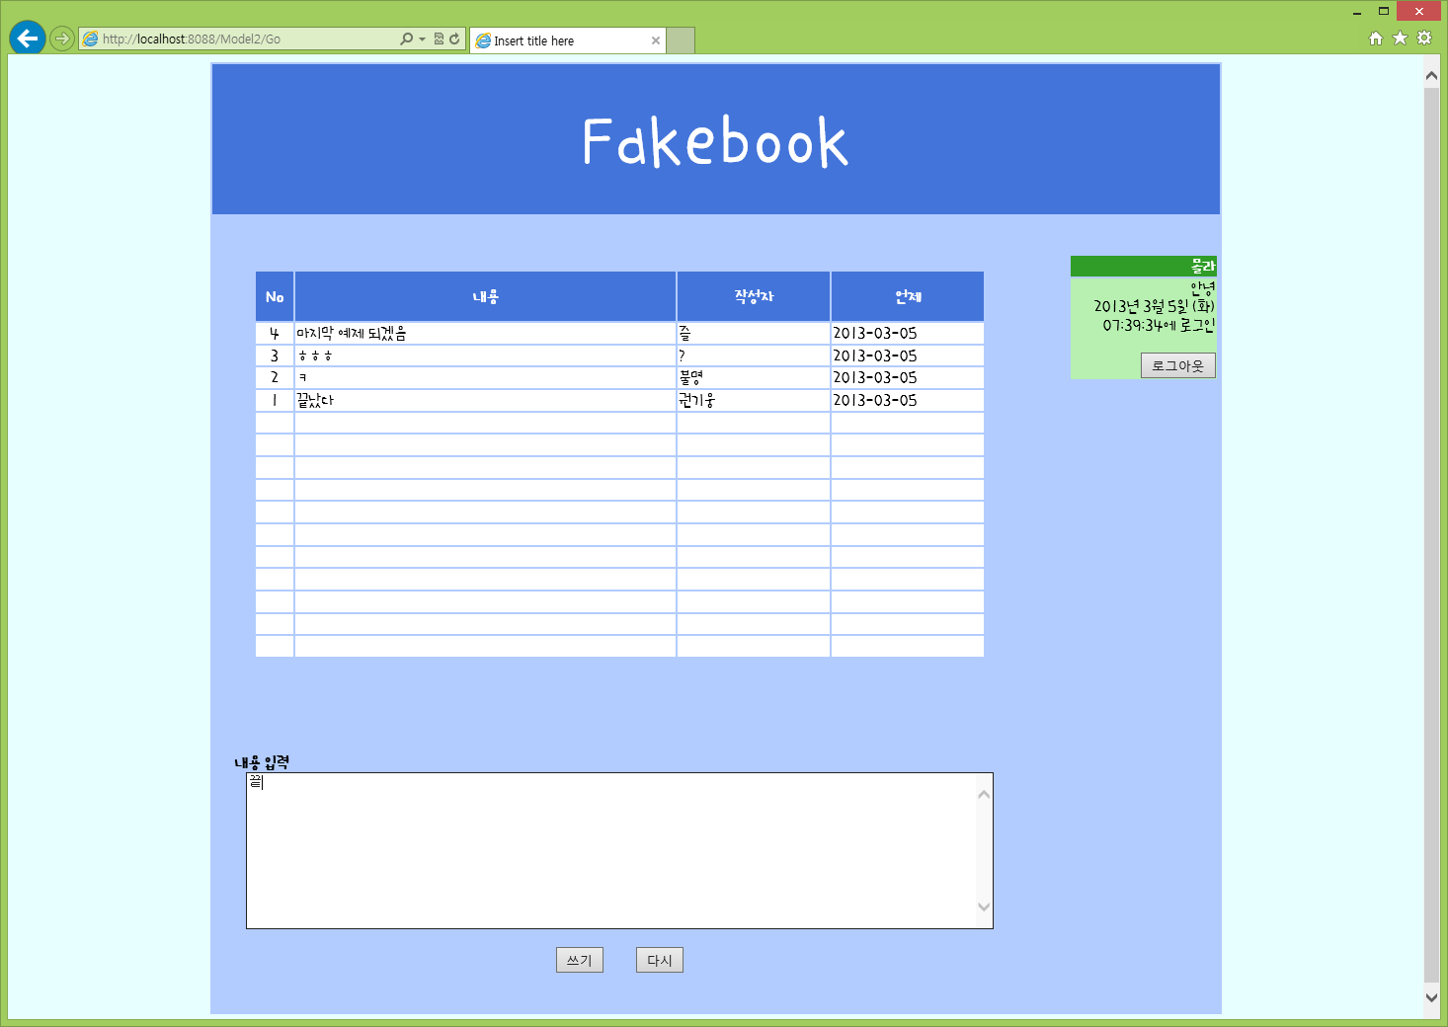

Slide 18


